Slide 1
Cordova ios環境建置&實機測試
數位金融資訊科

Slide 2
大綱
1. cordova ios環境安裝及設定
2. iphone實機測試

Slide 3
1. cordova ios環境安裝及設定
Step 1
下載安裝node.js
Step2
創建一個新cordova專案
$ cordova create TicketSystem TicketSystem TicketSystem
$ cd TicketSystem
$ cordova platform add ios
至此，已將cordova專案建置完畢
Step3
用Xcode最新版開啟 TicketSystem -> platform -> ios -> TicketSystem.xcodeproj

Slide 4
1. cordova ios環境安裝及設定
Step 4
Cordova專案中的 www資料夾裡放置所有頁面呈現相關的部分html css js….
(TicketSystem -> platform -> ios -> www)
注意:在xcode中會看到兩個www資料夾，在staging中的www才是我們要編輯的

Slide 5
2. iphone實機測試
在實機測試前，需要先準備好下列檔案及相關設定
.certSigningRequest
ios_development.cer(前往開發者帳戶網站)
將欲佈署之手機UDID註冊(前往開發者帳戶網站)
設定Provisioning Profile並下載 .mobileprovision(前往開發者帳戶網站)

Slide 6
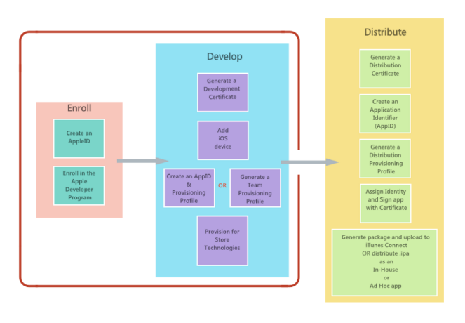
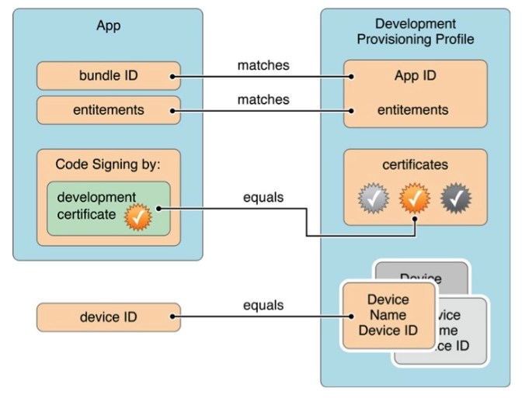
2. iphone實機測試

Slide 7
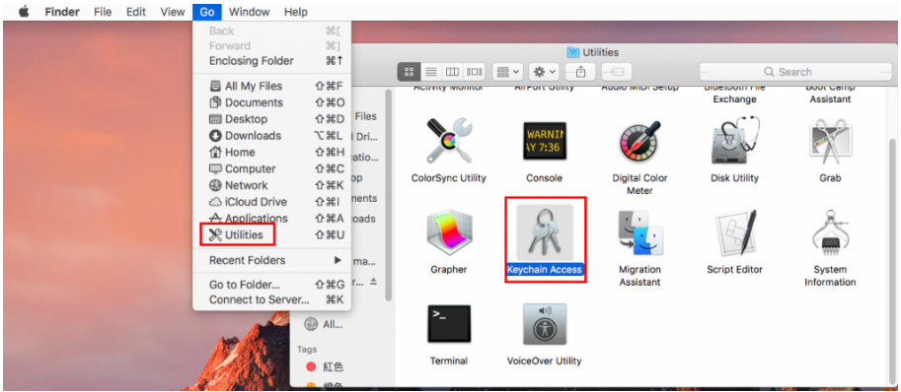
2. iphone實機測試
Step 1 取得.certSigningRequest (CSR)
首先要產生.certSigningRequest (CSR) 檔案, 到底下紅框所示, 點擊Keychain Access

Slide 8
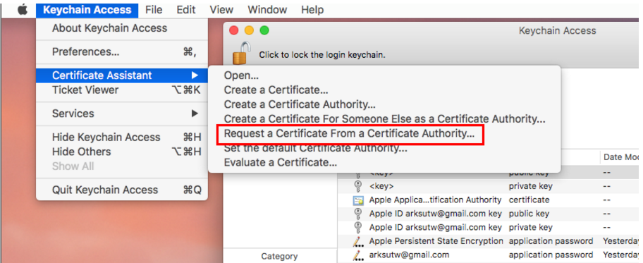
2. iphone實機測試
之後點擊Certificate Assistant, 選擇Request a Certificate From a Certificate Authority如紅框所示

Slide 9
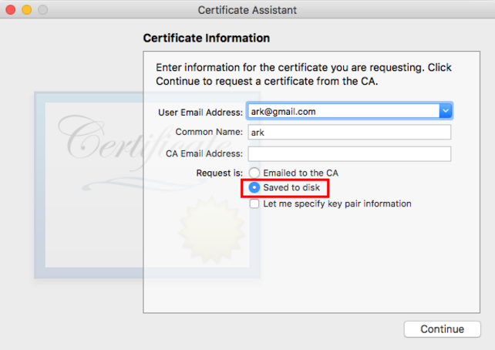
2. iphone實機測試
之後輸入Email 跟點選Saved to disk, 按下Continue

Slide 10
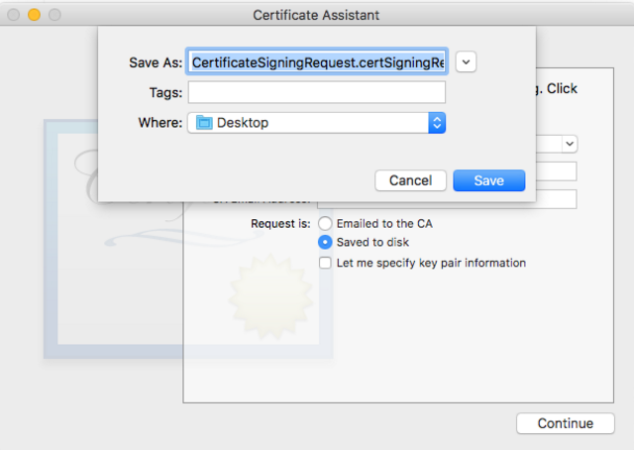
2. iphone實機測試
然後將檔案存到桌面

Slide 11
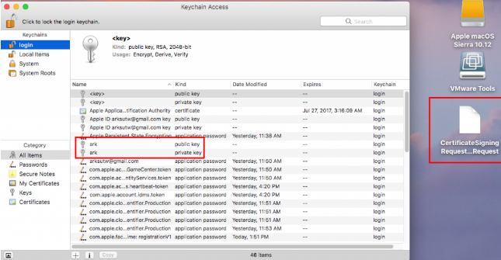
2. iphone實機測試
接著可以看到桌面的檔案, 並且在Keychain Access裡面, 可以看到過程中產生的public key跟private key如紅框所示

Slide 12
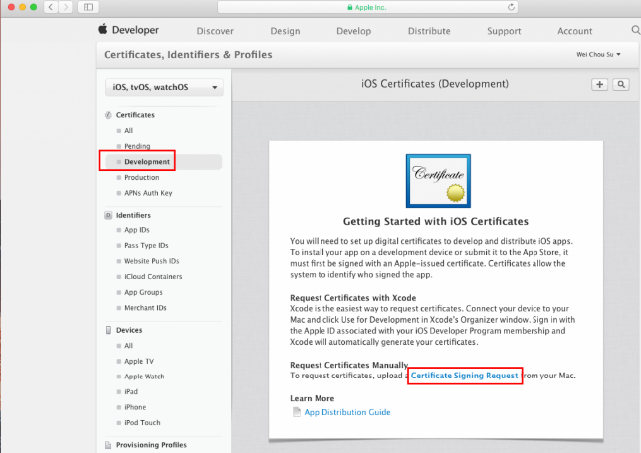
2. iphone實機測試
Step 2 取得ios_development.cer
登入Apple Developer網站, 在Development項目, 點擊Certificate Signing Request

Slide 13
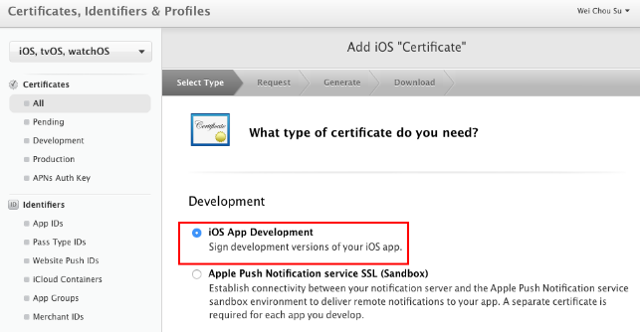
2. iphone實機測試
點選iOS App Development
接著出現說明頁面, 按下Continue

Slide 14
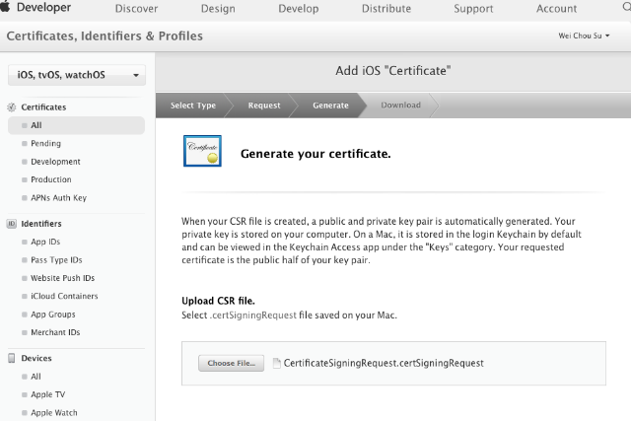
2. iphone實機測試
選擇剛剛產生在桌面的檔案, 然後上傳

Slide 15
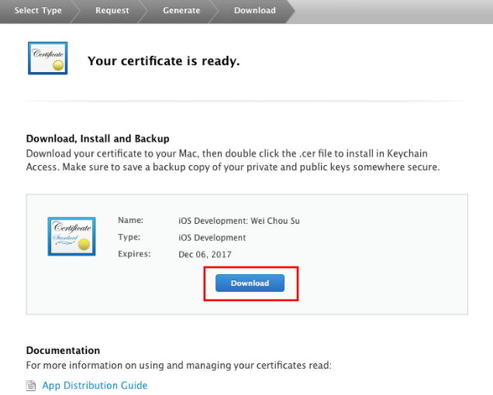
2. iphone實機測試
之後就可以下載開發者憑證

Slide 16
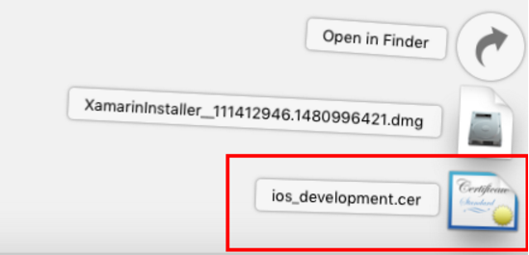
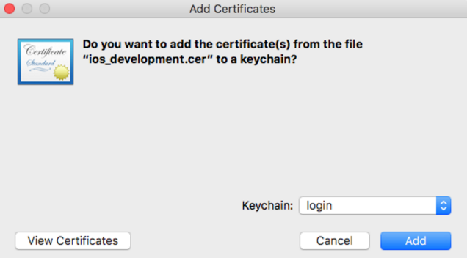
2. iphone實機測試
檔案下載後如下
之後點擊這個憑證檔, 安裝到Keychain裡

Slide 17
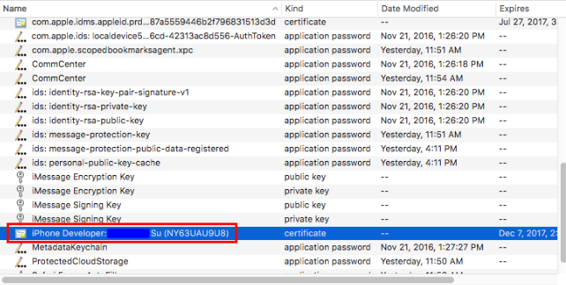
2. iphone實機測試
安裝完畢後, 就可以在Keychain看到它

Slide 18
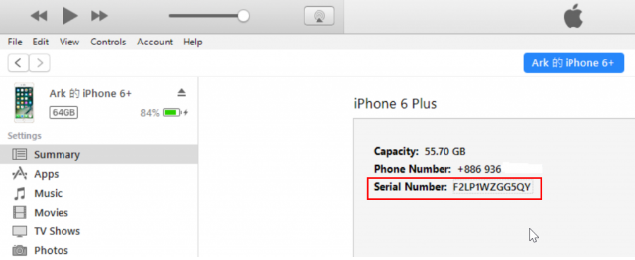
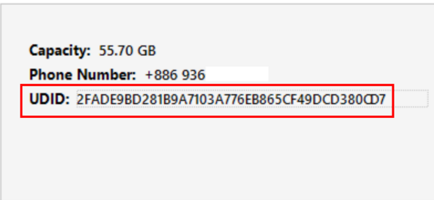
2. iphone實機測試
Step 3將欲佈署之手機UDID註冊(前往開發者帳戶網站)
接下要把註冊實機IPHONE, 讓它可以變成可以測試部署。在iTunes就可以看到這台IPHONE, 找到序號顯示的地方, 並點擊它
之後會看到UDID, 這個要複製下來, 等下會用到

Slide 19
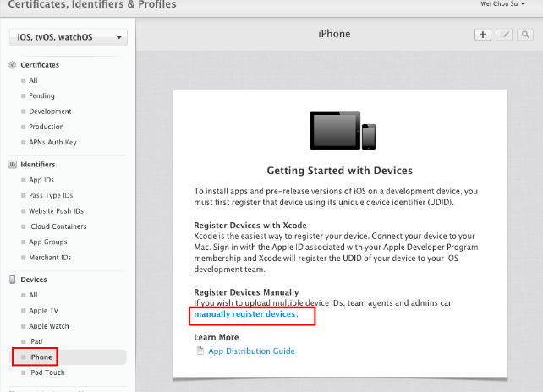
2. iphone實機測試
回到開發者網站, 在Device項目裡, 點選manually register devices

Slide 20
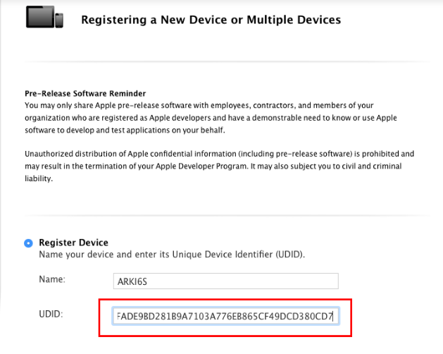
2. iphone實機測試
填入剛剛的UDID
下個頁面按下Register, 就完成註冊

Slide 21
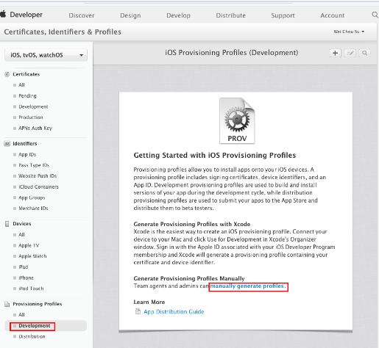
2. iphone實機測試
Step 4設定Provisioning Profile並下載 .mobileprovision(前往開發者帳戶網站)
之後點選Provisioning Profile, 點擊manually generate profiles如下圖所示

Slide 22
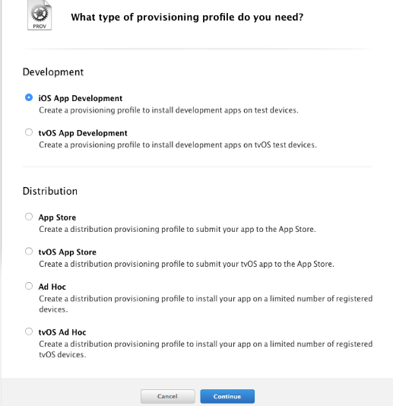
2. iphone實機測試
點選 iOS App Development

Slide 23
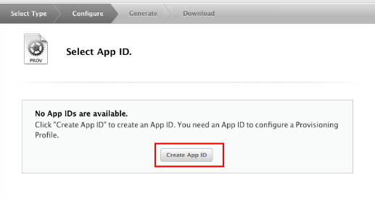
2. iphone實機測試
接著會看到沒有App ID可以選, 沒有的話需要新建一個

Slide 24
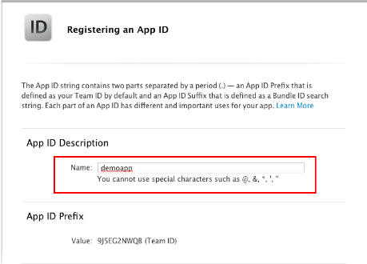
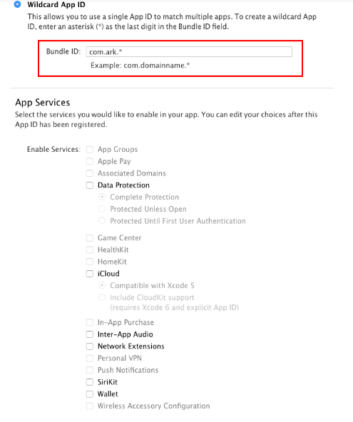
2. iphone實機測試
填入App ID Description, 並選擇Wildcard App ID如下紅框所示
App ID:demoapp
Bundle ID:CTBC.*

Slide 25
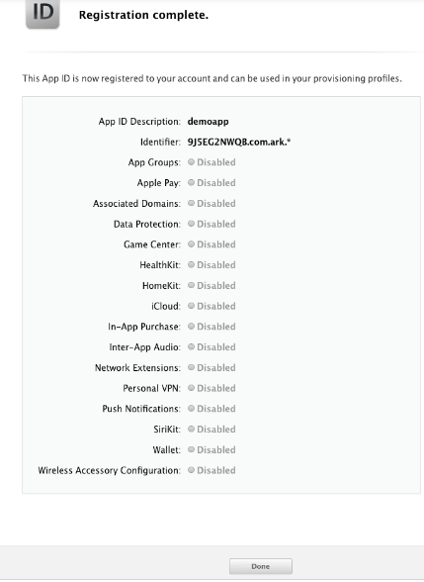
2. iphone實機測試
完成畫面如下

Slide 26
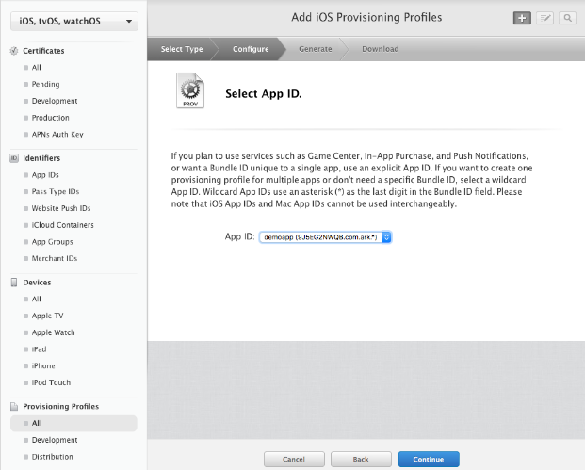
2. iphone實機測試
接著回到Add iOS Provisioning Profile畫面, 就可以看到剛剛建立的App ID

Slide 27
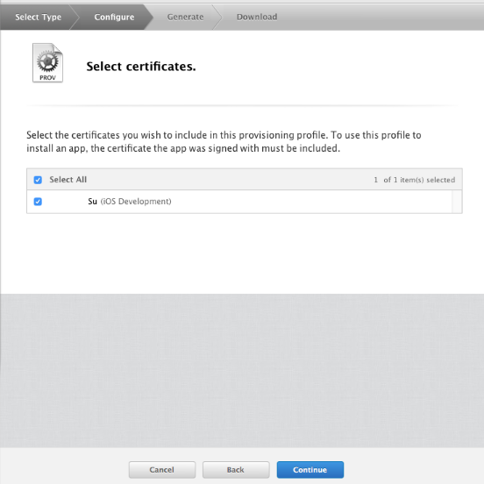
2. iphone實機測試
接著選擇開發者憑證

Slide 28
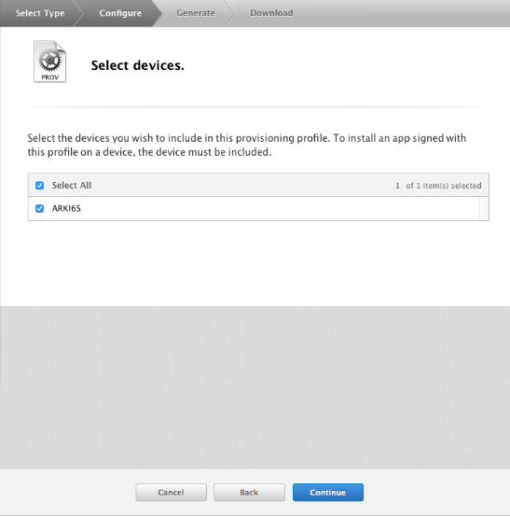
2. iphone實機測試
選擇剛剛註冊的IPHONE

Slide 29
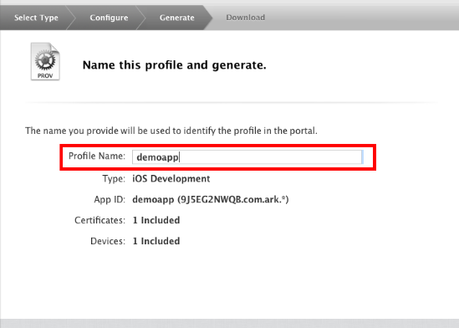
2. iphone實機測試
填入Profile Name

Slide 30
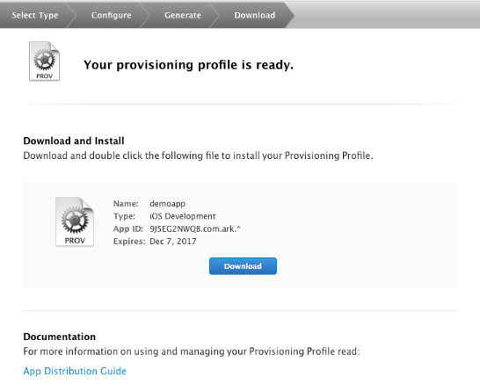
2. iphone實機測試
之後便可以將provisioning profile下載下來

Slide 31
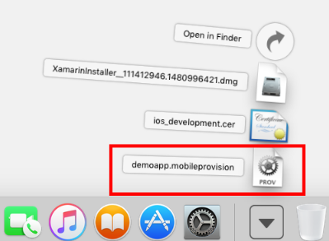
2. iphone實機測試
下載完成如下圖所示

Slide 32
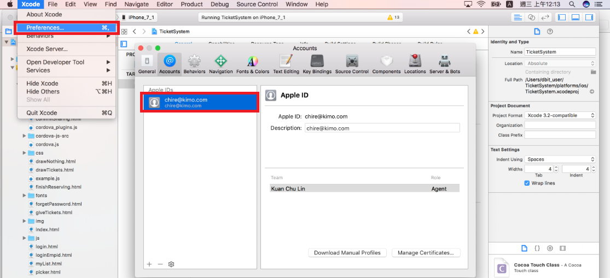
2. iphone實機測試
設定preference中的帳號，添加自己的開發者帳號

Slide 33
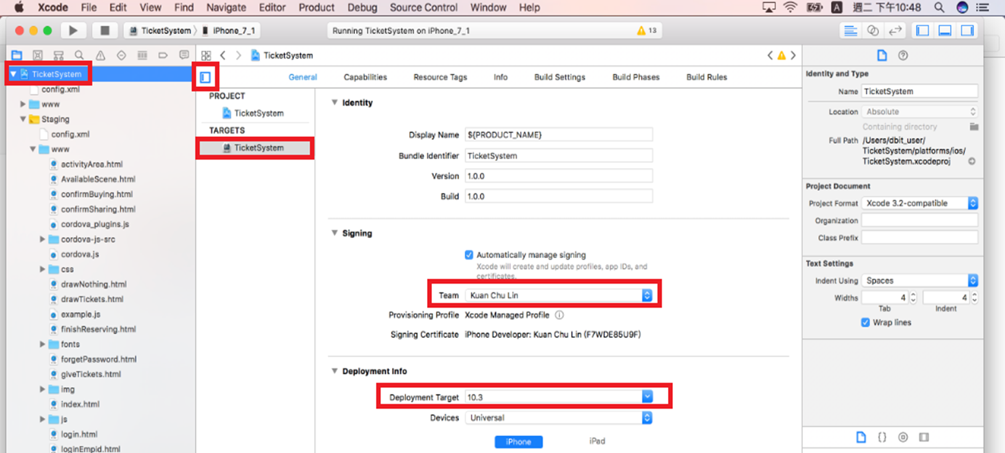
2. iphone實機測試
設定專案中的target

